Slide 1
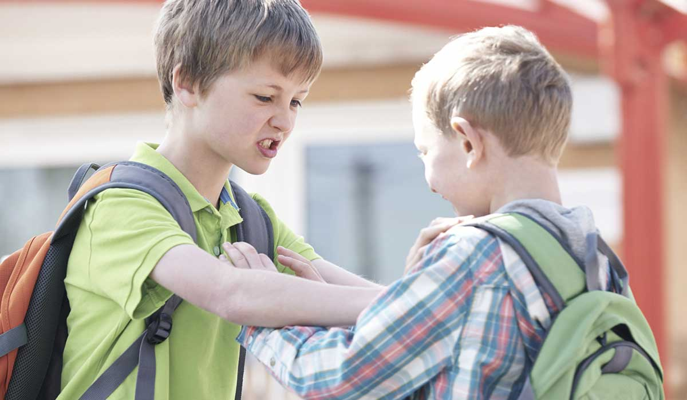
إبلاغ مقدمي الرعاية حال التعرض لإساءة.
مقدم الهدف / أ. فاطمة الجهوري

Slide 2
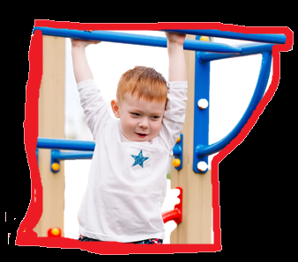
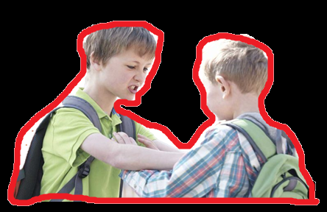
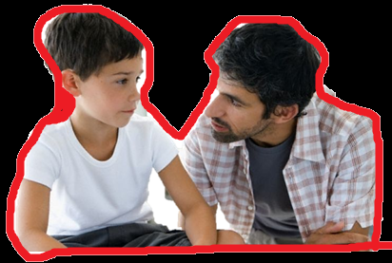
المراجعة: أ. امنه الكتبي | الإعداد: فاطمة الجهوري | إبلاغ مقدمي الرعاية حال التعرض لإساءة. رقم الهدف 818 | الهدف
الفئة العمرية : 3 الى 15 | مستوى الشدة: شديدة | فئة الإعاقة: إعاقة شديدة | بيانات الهدف
عنوان الدرس: كيف أحمي نفسي . أحمد يلعب في الحديقة .. دفع الولد أحمد بقوة فشعر أحمد بالخوف .. أحمد شعر بالخطر فأخبرأباه بذلك . |  |  | كتاب الطالب

Slide 3
1- المعلم قول : أحمد يلعب في الحديقة . وقد يكون في المدرسة أو في أي مكان في الخارج أو حتى في المنزل .

Slide 4
2- المعلم يقول : عندما يدفعك أو يصرخ أحد عليك او تشعر بالخطر أو الخوف ...
تقديم نماذج مختلفة من السلوك الغير مقبول .

Slide 5
2- المعلم يقول : يجب إعلام ونقل ما حدث لمن معك (أب أو أم أو من كان مسؤل عنك ومعك )... .
قد يستخدم المعلم إشارة يوضح الطالب من خلالها شعورة بالخوف إذا كان غير قادر على التعبير . أو استخدام جرس للأنذار أو ضوء أحمر .

Slide 6
إبلاغ مقدمي الرعاية حال التعرض لإساءة. | الهدف
أنشطة مهارية | المكونات
استراتيجيات التعليم : 1- أسلوب االتعزيز الإجتماعي ان يعزز السلوك من خلال البيئة المنزلية ومن ثم في الخارج .. 2- أسلوب تشكيل السلوك : يستخدم المعلم طرق جديدة لإكساب الطالب سلوك جديد بالتعزيز الإيجابي حتى ييتعلم نقل وتنبيه لوجود سلوك غير مرغوب .. 3- التقليد والنمذجة : قد يتقن الطالب المهارة في البداية ببتقليد نموذج تمثيلي يقدم أمامة .. | المقدمة

Slide 7
الأنشطة الصفية : 1- تقديم نموذج تمثيلي أو فيديو يوضح طريقة نقل والابلاغ عند تعرض للإساءة .. 2- يطلب المعلم من الطالب أن يطبق هذه المهارة مقدماً له مساعدة بسيطة .. 3- يطلب المعلم من الطالب أن يكرر المهارة حتى يتقن المهارة .. | كتاب الطالب
https://www.youtube.com/watch?v=5Bu2JBDG_Gk

Slide 8
الحصة الدراسية: الهدف الرئيسي: إبلاغ مقدمي الرعاية حال التعرض لإساءة. 1- عرض فيديوا عن التعرض للإساءة وطرق الابلاغ عنها .. 2- تنفيذ التمارين والأنشطة في غرفة الفصل . النشاط الرياضي : لعب أدوار الشرطة في البلاغ وطرق الانقاذ السريعة .. النشاط الفني : رسم وتلوين الشرطة أو وضع لاصق لسلوكيات الممنوعة . نشاط موسيقي: | دليل للمعلم
الطلب من الأسرة ممارسة مهارة خلال البيئة المنزلية .. | الواجب المنزلي
مشاهده كرتون حماية النفس من التحرش https://www.youtube.com/watch?v=mSmyci68seo | تمارين الكترونية
جيد: أن يؤدي الطالب االمهارة بمساعدة كبيرة متوسط: أن يؤدي الطالب االمهارة بمساعدة جزئية بسيطة . . مرتفع: أن يؤدي الطالب االمهارة دون مساعدة . | التقييم

